Slide 1

想一想这其中的奥妙？
体验与思考
到学校报到时，在众多同学的名单中，你是如何迅速查到自己的名字的？
到图书城购书，你如何从成千上万册图书中快速挑出自己所需的图书？

Slide 2
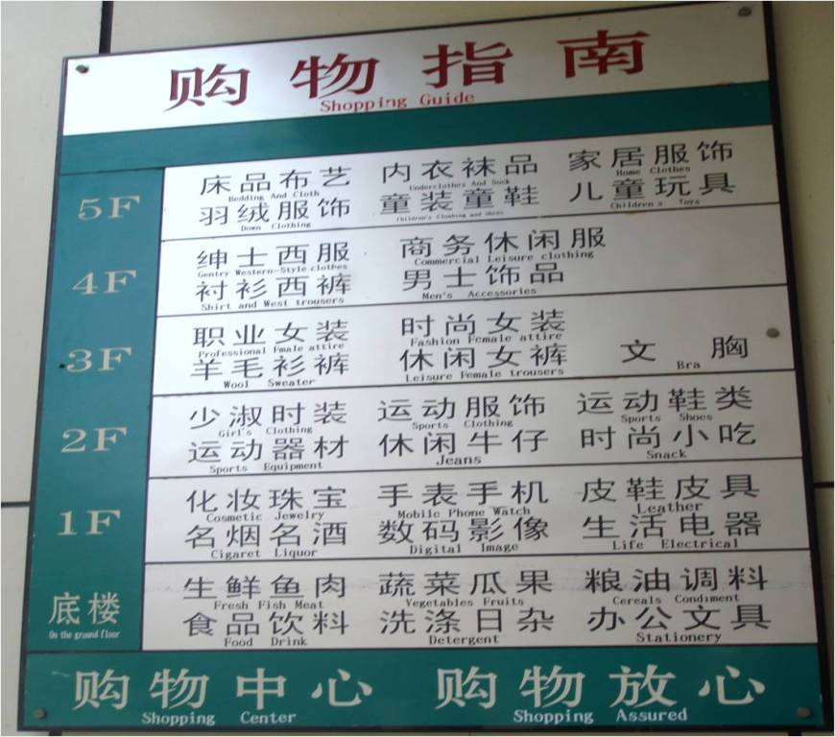
某商场购物中心

Slide 3
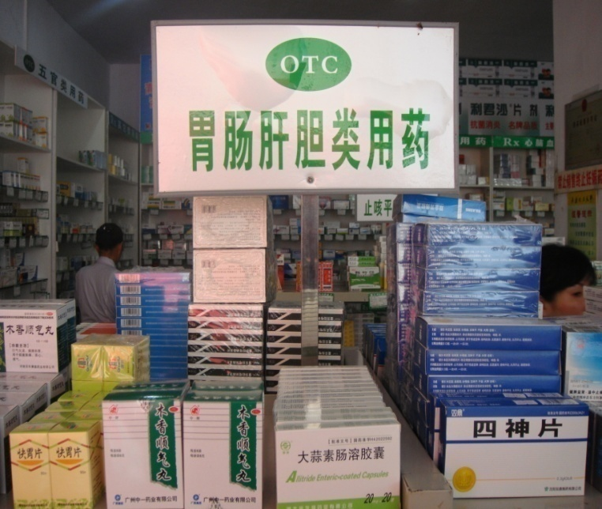
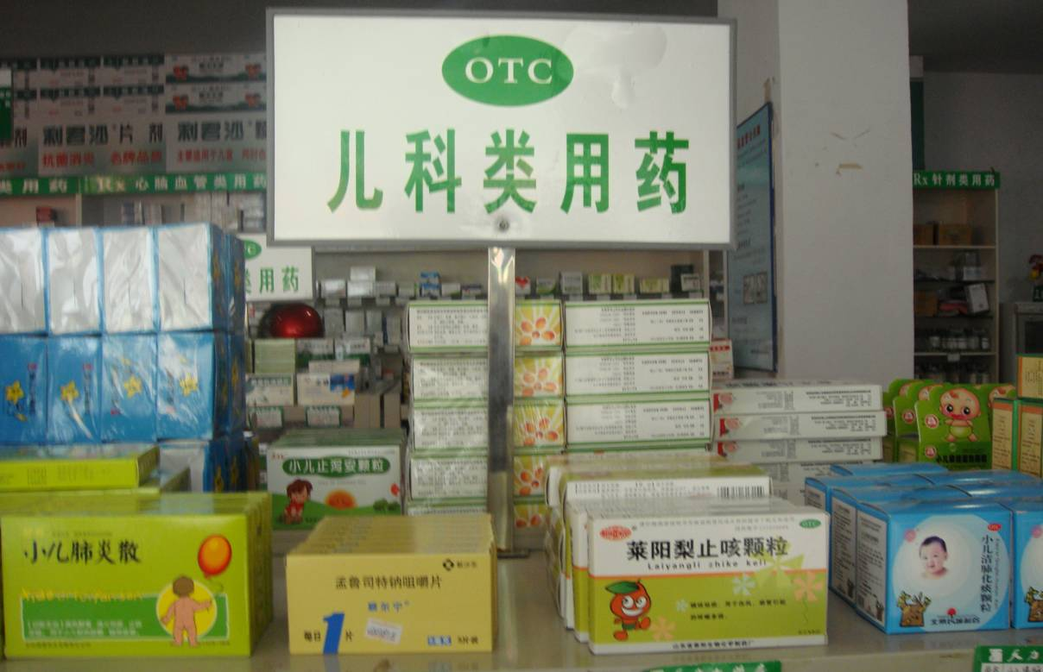
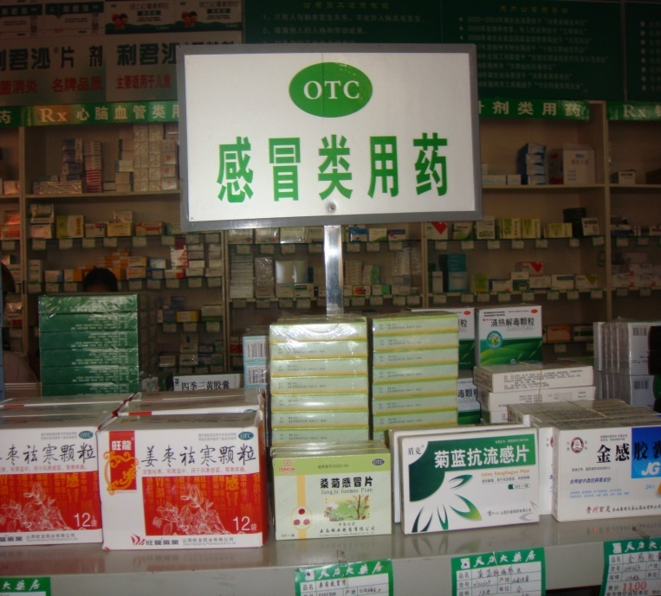
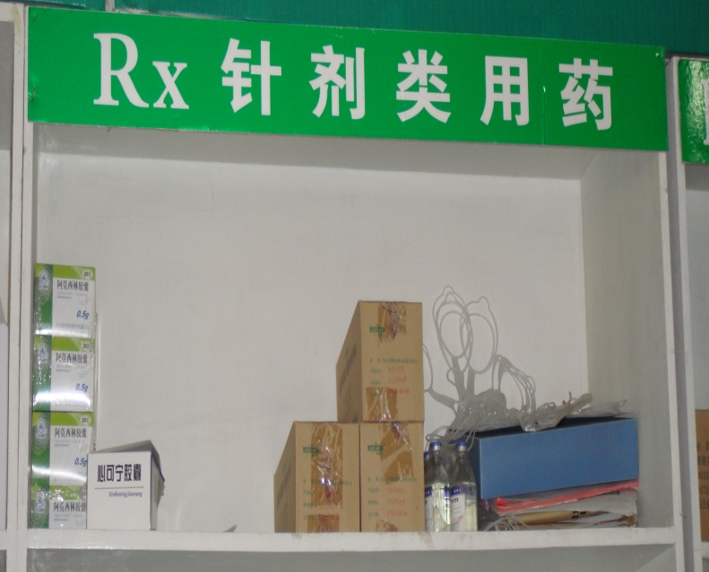
某大药房

Slide 4
生活中蕴含着科学方法
分类法
从生活走进化学 从生活中学习化学

Slide 5

第二章 化学物质及其变化
第一节 物质的分类
一、简单分类法及其应用

Slide 6



尝 试
分 类

Slide 7
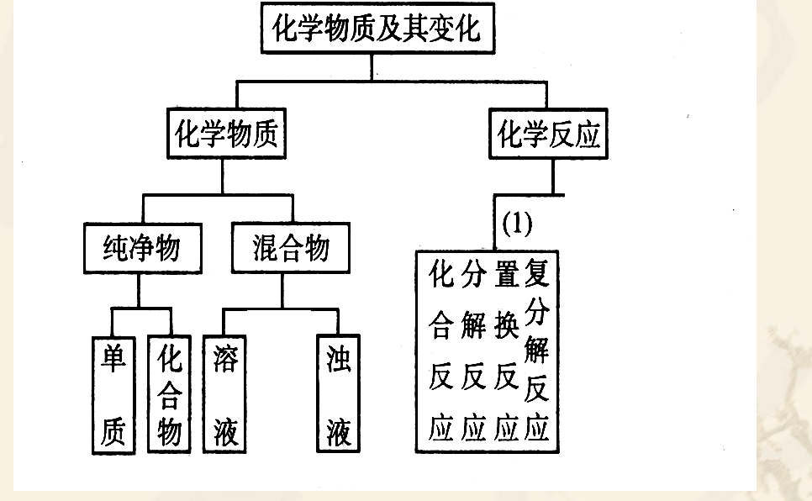
思考与交流
请尝试对你所学过的化学物质和化学反应进行分类，并与同学交流。
胶
体

Slide 8
体验分类法，形成分类观
交叉分类法：
同一事物，不同标准

Slide 9
交叉分类法
Na₂SO₄
钠 盐
Na₂CO₃
碳酸盐
K₂CO₃
钾 盐
K₂SO₄
硫酸盐
请用一个化学方程式表示碳酸钠的某种性质

Slide 10
【实战演练】
提升能力
下列物质中有一种与其他物质在分类上不同，试分析它们的组成和性质，请你找出这种物质并指出分类依据。
NaCl AgNO₃ CaCO₃
乙醇（C₂H₆O）
找出的 物 质 | 分类依据
乙 醇 | 有机物
CaCO₃ | 难溶物
... | ...

Slide 11
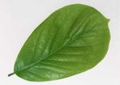


酸
碱
盐
氧化物
金属
非金属
树状分类法（教材P25）
单质
化合物
枝繁叶茂物质“树”，树状分类由此来
纯净物
混合物
寻根
物质

Slide 12
体验分类法，形成分类观
树状分类法：
同类事物，不同属性

Slide 13
从物质分类的角度看
稀硫酸是硫酸吗？

Slide 14
置换反应的类型
树状分类法
高温
分析置换反应 C + H₂O = CO + H₂中反应物与生成物单质的类型并归纳置换反应的其它几种类型，各写出一个化学方程式：
置换反应类型
一种 一类 一种
非金属单质→非金属单质
非金属单质→金属单质
金属单质→非金属单质
金属单质→金属单质
高温
C + H₂O ==== CO + H₂
H₂ + CuO ==== Cu + H₂O
Zn + H₂SO₄ ==== ZnSO₄ + H₂ ↑
Fe + CuSO₄ ==== FeSO₄ + Cu
置换反应实例
△

Slide 15
合 作 探 究
根据反应物和生成物的种类和数目分析：反应CO + CuO ==== Cu + CO₂ 是否属于四种基本类型反应？
若只用一种方法进行分类，结果怎样？如何弥补这一不足？
△

Slide 16
课堂反馈
现有下列10种物质: ①H₂O ②空气 ③Mg ④CaO ⑤H₂SO₄ ⑥Ca(OH)₂ ⑦CuSO₄ ⑧C₂H₅OH
其中，属于混合物的是 (填序号)；属于盐的是 ；属于有机物的是 。
请对下列5种酸进行分类：盐酸(HCl) 硫酸(H₂SO₄)
硝酸(HNO₃) 磷酸(H₃PO₄) 氢硫酸(H₂S)，并说出分类的方法和依据。
②
⑦
⑧

Slide 17
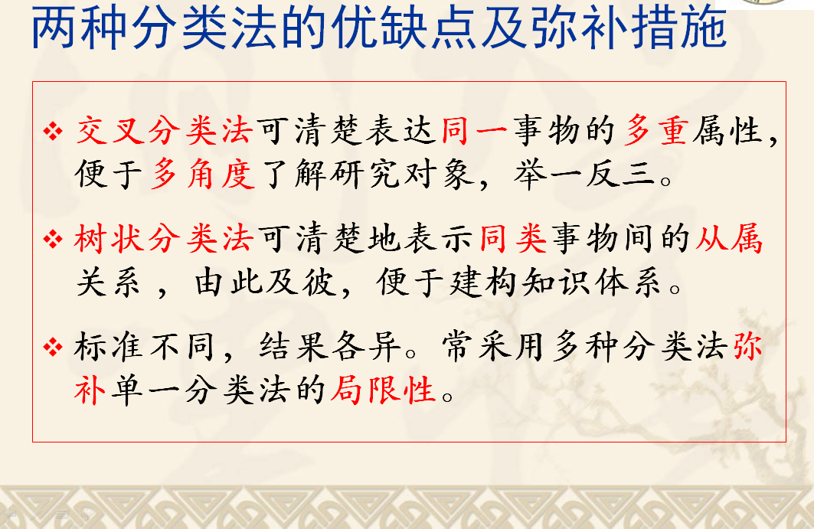

小 结
两种分类法的优缺点及弥补措施；
分类法的应用——生活、科研、化学学习

Slide 18

作业和实践
完成教材第3～4题及教材P25实践活动1-4；
查阅文献或上网搜集有关资料与例证，如镍工业界反对欧盟有缺陷的物质分类http://www.ni-china.org/ni/newsdetail.asp?ProductID=537&CategoryID=31讨论对它们进行分类的目的，体会分类法对化学科学发展及生活的重要意义。

